Slide 1
환경과 영양 -beef cattle-
건국대학교 환경학 실험실
201872039
박기태

Slide 2
목차
NRC Chapter summary
Background
NRC summary
국내 연구 사례
QnA
Environment and Nutrition - Beef Cattle

Slide 3
NRC Chapter summary
Factors Affecting Manure Output
Factors Affecting Nitrogen Excretion
Factors Affecting Phosphorus Excretion/Losses
Estimating the Quantity and Route of Nutrient Excretion
=> focus on Excretion factors
Environment and Nutrition - Beef Cattle

Slide 4
NRC Chapter summary
Greenhouse Gas Emissions
Enteric Methane-“ Typical" Emissions: Grazing Cattle
Enteric Methane-“ Typical" Emissions: Feedlot Finishing Cattle
Factors Affecting Enteric Methane Losses
=> focus on Methane (biggest feature of ruminant)
Environment and Nutrition - Beef Cattle

Slide 5
NRC Chapter summary
Ammonia Emissions
Factors Affecting Ammonia Emissions and Potential Control Methods
Hydrogen Sulfide and Reduced Sulfur
Particulate Matter(부유성 고형물) and Dust
Odors/Volatile Organic Compounds
=> Other Environmental Factors
Environment and Nutrition - Beef Cattle

Slide 6
Background
There has been growing concern among producers, regulators, and the general public about the effects of livestock operations on the environment.
(Doering, 1994; NRC, 2003, 2012; 40 CFR Parts 122, 123, and 412 [2003]; EPA, 2003;NRCS, 2004; USDA, 2011, 2014)
Environment and Nutrition - Beef Cattle
Notes:
축산업이 환경에 미치는 영향에 대한 생산자, 규제 당국 및 일반 대중의 관심이 커지고 있습니다.

Slide 7
Background
Beef cattle retain only a portion of the nutrients
≤ 20% | > 80%
Consume for cattle | Feces (분) | Eructation (트림)
 | Urine (뇨) | Flatulence (장내가스)
 | Respiration (호흡)
Environment and Nutrition - Beef Cattle
Notes:
소는 섭취한 영양분의 20% 이하만 스스로를 위해 사용하고 80% 이상은 분, 뇨, 트림, 장내가스, 호흡 등으로 빠져나가게 됩니다
다만 이것은 소가 먹은 사료의 건물 기준이 아니라 영양분이라 했기에 물이 포함되었기에 이정도로 낮은 수치가 나온것입니다

Slide 8
Background
The effects of these excreted nutrients
=> Affected by nutritional and management programs used by producers
Pharmacologically Active Compounds (PAC) Pathogens | → | Ground water | Environmental sustainability
 |  | Surface water | Land use
 |  | Air quality | Biodiversity
 |  | Global climate change | Quality of life
Environment and Nutrition - Beef Cattle
Notes:
과잉 섭취한 영양분은 약리학적 활성 화합물 혹은 병원체에 의해 지표수 지하수 공기 등등에 영향을 미치게 됩니다
이때 생산자가 사용하는 영양적, 사양적 프로그램이 영향을 끼칩니다.

Slide 9
Background
Despite concerns about negative effects, cattle can also have beneficial effects on the environment.
In addition, manure can provide important nutrients and organic matter (OM) to soil (Whalen et al., 2000).
Not suitable as human food e.g. forages, industrial& agricultural byproduct | → | High-quality food source
Environment and Nutrition - Beef Cattle
Notes:
그러나 앞서 말씀드린 환경에 미칠 수 있는 부정적인 영향들이 있지만, 사실 소는 축산동물 중에서도 친환경적인 편입니다.
왜냐하면 인간에게 적합치 못한 음식, 건초나 산업 부산물 등을 섭취하여 고품질의 맛있는 고기로 바뀌기 때문이죠
게다가 소의 퇴비는 땅에게 있어 중요한 영양분과 유기물 공급원입니다

Slide 10
Background
Adverse environmental effects are potentially decreased
Nutrient : input ≒ output
=> the whole-farm nutrient balance approaches zero
(Heitschmidt et al., 1996; Liebig et al., 2010)
But, under intensive production systems,
(such as grazing of fertilized improved forages or confined feeding)
Actually, Nutrient inputs > outputs
Environment and Nutrition - Beef Cattle
Notes:
이렇듯 소가 환경에 긍정적인 효과를 주기위해, 부정적인 환경적 영향을 줄여야만 합니다
영양분의 input 과 output 이 비슷하다면, 다시 말해서 전체 농장수준에서 영양 밸런스가 0에 근접할수록 환경에 미치는 부정적인 효과가 적을 것입니다
하지만 실제로는 축산업은 이윤을 추구하는 산업이기 때문에, 농장주들은 생산성을 그 농장에서 낼 수 있는 최대의 performance를 내고 싶어합니다
그리하면 자연스레 과잉 영양공급이 일어나고, 다시 말해 영양분의 input이 output보다 많이 높게 됩니다

Slide 11
Soil concerns
In North America, most beef cattle are finished in open pens with native soil surfaces.
=> during winter, live in semi-confinement or bedding
=> manure includes soil, bedding, other materials
How to use manure
1. Immediately applied to fields
2. Stockpiled for later
3. composted(퇴비)
Diet, length of storage, manure management
=> Quantity and source of nutrient losses vary
Environment and Nutrition - Beef Cattle
Notes:
토양 문제부터 살펴보는데, 저는 NRC에서 이부분의 맨 처음 문장을 읽고 아주 당연하지만 놓치고 있던 것을 깨달았습니다.
미국은 대부분 방목형태로 키우는 것이야 알고 있었는데, 분뇨는 어떻게 처리하는지 생각해본적이 없었습니다.
다만 역시 그 많은 소들에게서 나오는 분뇨를 어떻게 따로 처리하는 것은 매우

Slide 12
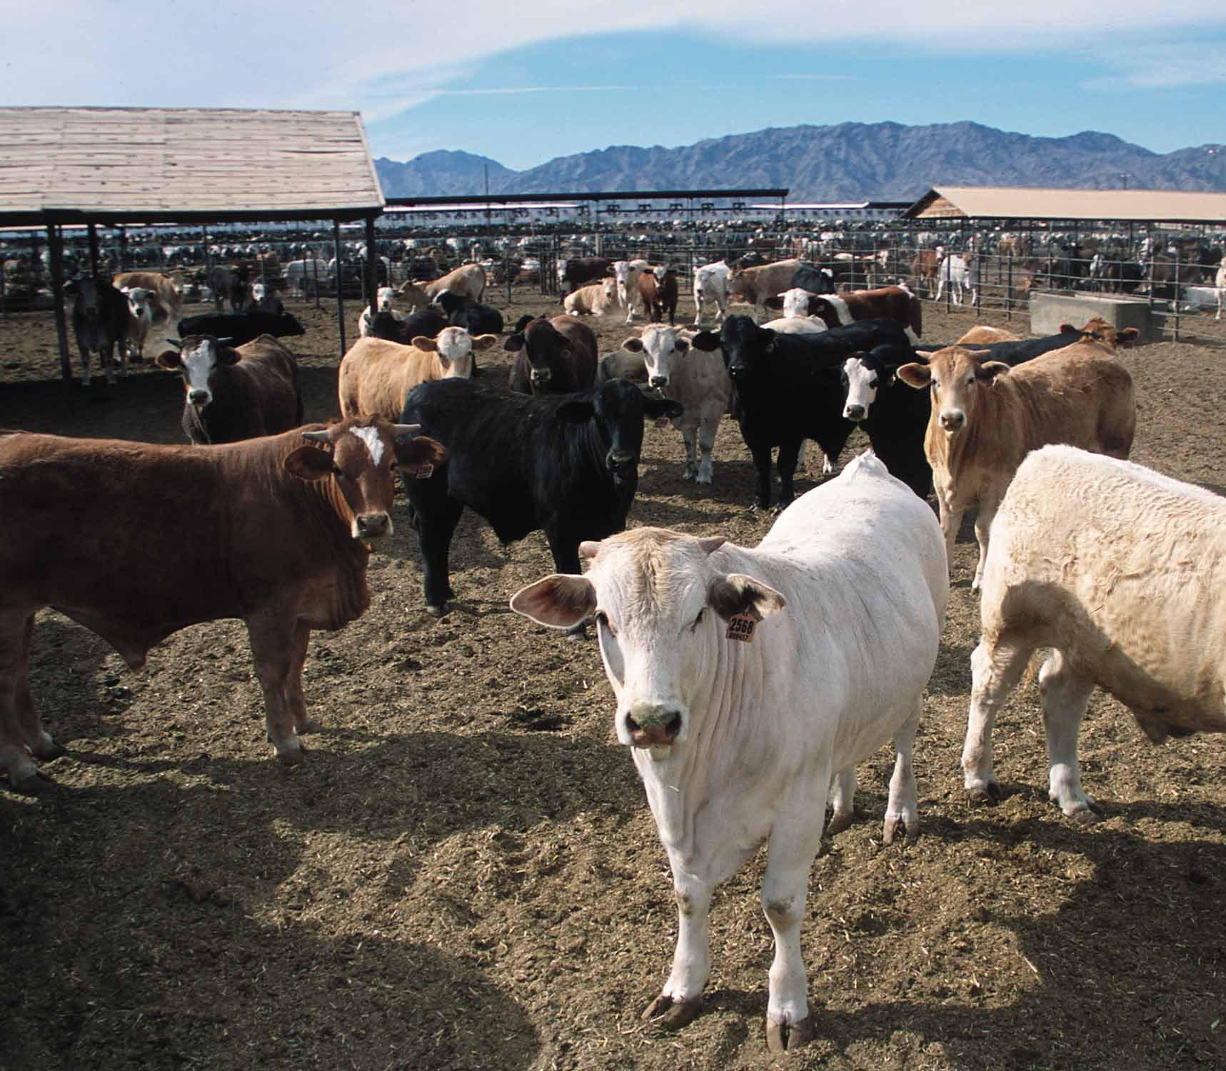
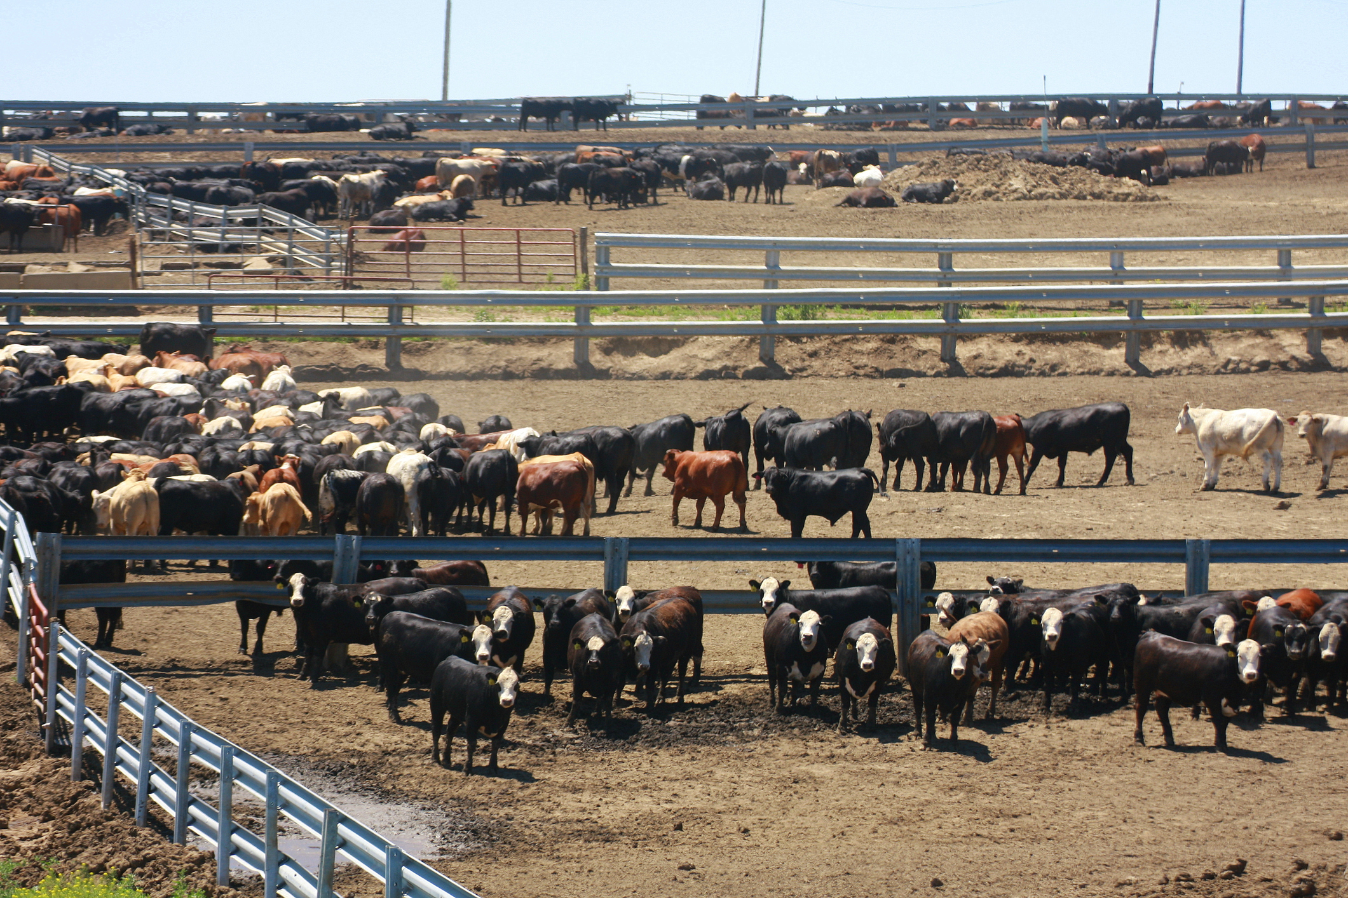
Soil concerns
출처: NRCS
출처: 미국 FDA

Slide 13
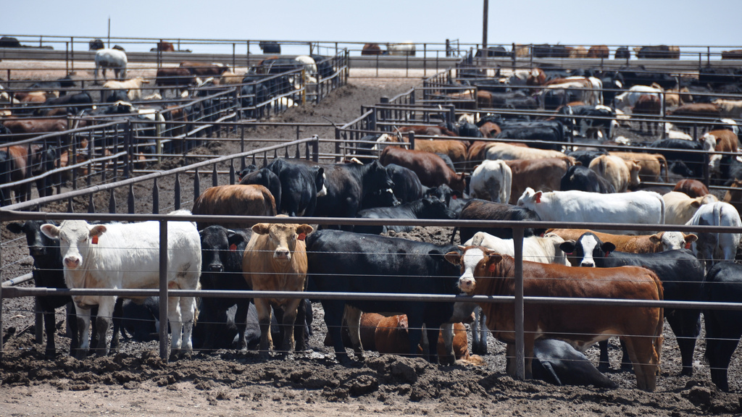
Soil concerns
출처: livestocktracker

Slide 14
Dietary effects on nutrient excretion & manure ouput
Dietary effects on nutrient excretion
1,000 finishing beef cattle will excrete
- Average DMI : 9kg
- Average DM digestibility : 75%
Environment and Nutrition - Beef Cattle

Slide 15
Atmospheric Concerns
Many factors affecting air pollutant
Air temperature | Humidity/wind | Precipitation(강수량)
Atmospheric stability | Diet | Feed mill
Feed storage area | Manure stockpiles | Manure management
Animal stocking density | Animal weight/age
Environment and Nutrition - Beef Cattle

Slide 16
Greenhouse gas emissions
GHG | Proportion (%) | from where?
CH₄ | 55 ~ 63 | enteric fermentation in ruminant
N₂O | 18 ~ 23 | manure (denitrification/nitrification)
CO₂ | 14 ~ 24 | animal metabolism, feed, fertilizer, herbicide(제초제), on farm (using machine)
*GHG : Greenhouse Gas
Environment and Nutrition - Beef Cattle

Slide 17
Factors decreasing enteric CH₄
DMI ↓
Forage : concentrate ratio↓
=>but, rumen digestibility also ↓
Fibrous concentrate was replaced with starchy one
Silage replaced hay
Forage particle size was decreased via processing
Environment and Nutrition - Beef Cattle

Slide 18
Ammonia emissions
NH³ : hydrolysis of urinary urea to NH₄⁺ and CO²
It occurs rapidly on feedlot pen surface
In pastures, urine enter the soil or NH₄⁺ is used by plants
Season | Amount of emissions | Proportion of emissions
Winter | 68g/ day/1 cattle | 30%
Summer | 139g/day/1 cattle | 57%
Environment and Nutrition - Beef Cattle

Slide 19
Odors/volatile organic compounds
Occurring places
1. Pen surface manure
2. Manure stockpiles
3. Fields fertilized with manure
Composition of odor
VOC | 2. Amine | 3. VFA
4. Alcohols | 5. Carbonyls | 6. Sulfur Compound
Environment and Nutrition - Beef Cattle

Slide 20
Correlation between Environment and nutrition
NRC
환경
영양
Environment and Nutrition - Beef Cattle

Slide 21
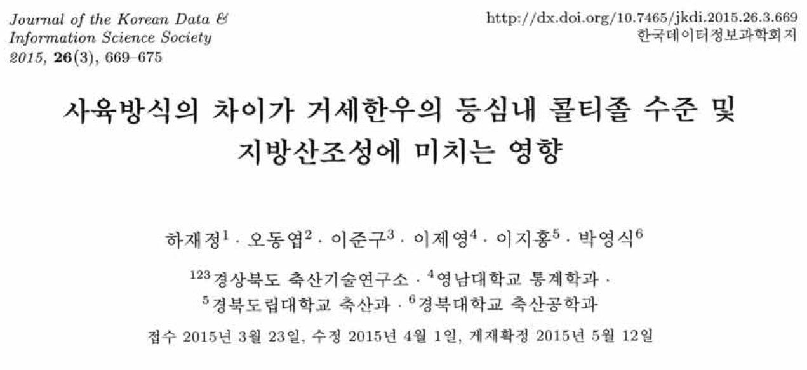
국내 연구 사례 1
Environment and Nutrition - Beef Cattle

Slide 22
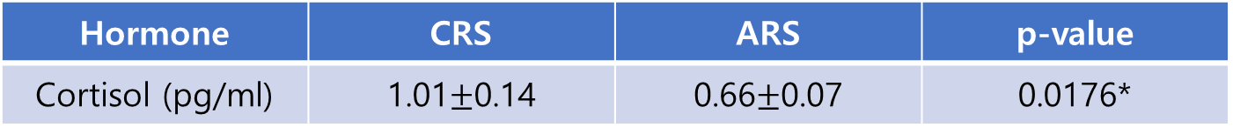
국내 연구 사례 1
30개월령에 도축한 거세한우 등심 중 6개 브랜드 선별
무항생제 브랜드 인증농가 소고기와 관행사육 생산 소고기 비교
각 브랜드 1등급 등심 부위를 3회씩 총 18점 구매
ARS가 CRS보다 cortisol함량은 유의적으로 낮았고, SFA와 UFA 함량에는 유의적인 차이가 없었다.
n-6 FA와 linoleic acid는 ARS가 유의적으로 높은 차이를 보여 맛과 건강이 더 좋을 것으로 예상된다.
Hormone | CRS | ARS | p-value
Cortisol (pg/ml) | 1.01$±$0.14 | 0.66$±$0.07 | 0.0176*
CRS: Conservative rearing system
ARS: Antibiotics-free rearing system
*p <0.05
Environment and Nutrition - Beef Cattle

Slide 23
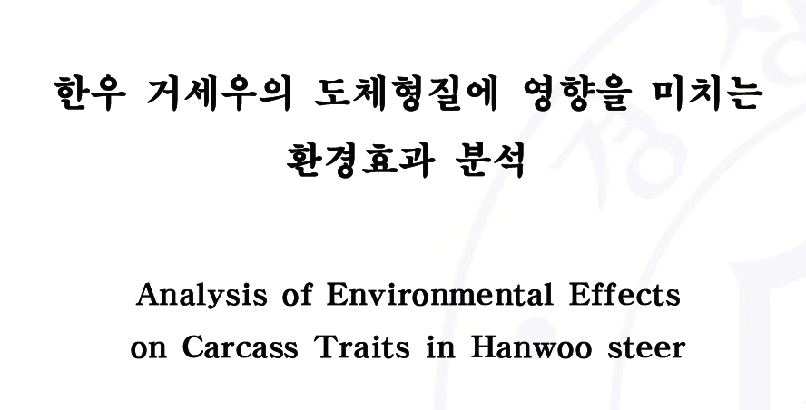
국내 연구 사례2
2014.08.
경상대학교 응용생명과학부
최근호
Environment and Nutrition - Beef Cattle

Slide 24
국내 연구 사례2
한국종축개량협회의 한우혈통등록사업에 의해 조사된 부·모의 정보가 모두 존재하는 혈통등록 거세우 161,310두의 혈통정보
축산물품질평가원에 의해 판정·수집된 도체등급판정자료가 이용됨
(도체중, 배최장근단면적, 등지방두께, 근내지방도, 경락가격)
출생년도별, 출생계절별, 출생지역별, 도축년도별, 도축계절별, 아비명호별, 어미등록구분별, 어미산차별, 계대별 및 도축월령별 빈도를 정리
Environment and Nutrition - Beef Cattle

Slide 25
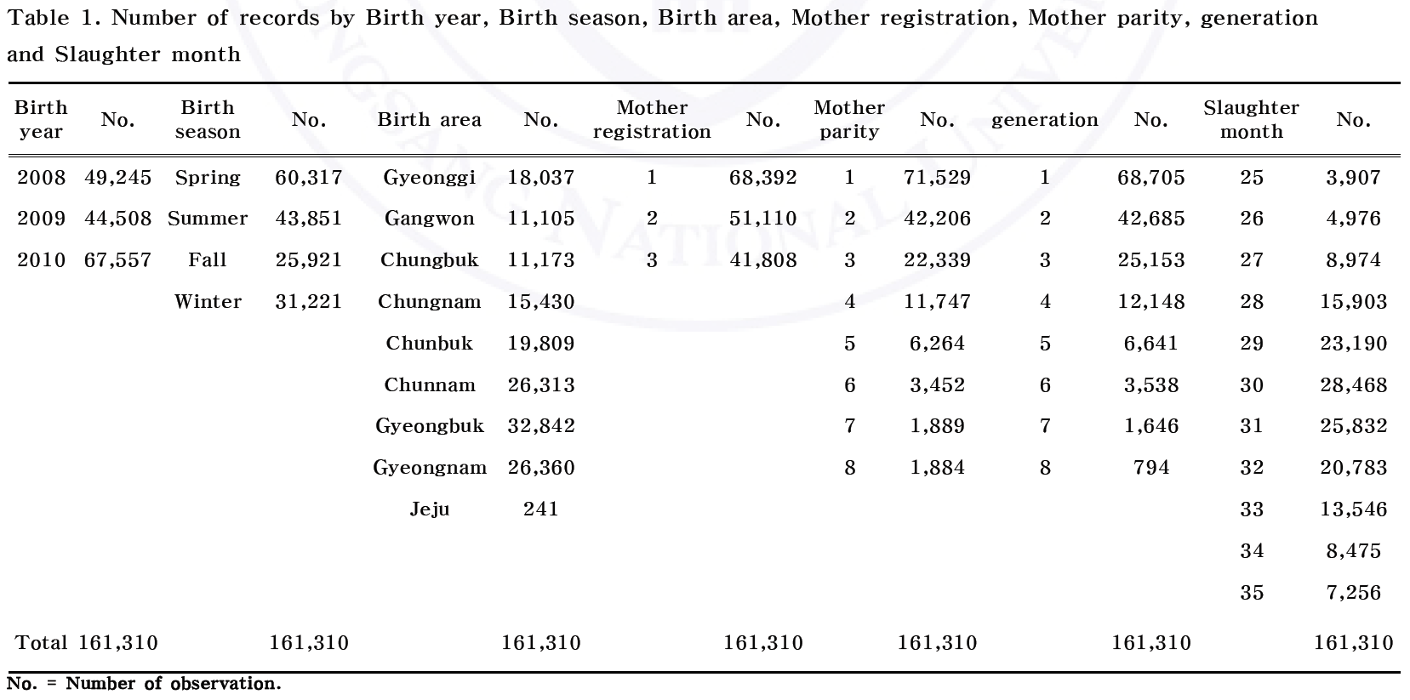
국내 연구 사례2

Slide 26
국내 연구 사례2
조사항목
- 도체중량 - 등지방두께
- 배최장근단면적 - 근내지방도 - 경락가격
Y_{ijklmno}
₋ 각 출생년도×출생계절×출생지역×어미등록구분×어미산차×계대×도축월령에 대한 형질별 관측치
Environment and Nutrition - Beef Cattle

Slide 27
국내 연구 사례2
출생연도, 출생계절, 출생지역, 어미등록구분(기초, 혈통, 고등), 어미산차, 계대 및 도축월령의 효과 검정에서 계대 중 등지방두께를 제외한 대부분의 형질이 고도의 유의적인 차이(p<0.01)를 나타냄
대부분의 환경효과에서 유의적인 차이를 나타냄
표현형상관분석에서 도체중과 배최장근단면적이 우수한 개체들이 근내지방도 역시 우수할 것으로 예상되는 결과를 나타냄
분석을 위한 자료 수집결과, 여러 오류들로 인하여 자료가 정확하게 수집되고 있지 않은 것으로 나타났으며 이를 일원화하여 정확한 자료의 수집이 이루어져야 할 것으로 사료됨
Environment and Nutrition - Beef Cattle

Slide 28
QnA
Environment and Nutrition - Beef Cattle

Slide 29
Thank you!

